Slide 1
Kotlin – почему, зачем и как?
2020-12-16

Slide 2
Авторы презентации
Дмитрий Стаеглазов – руководитель проектов в Luxoft. Опыт работы с Kotlin – 2 года, опыт работы с Java – 12 лет.
Кирилл Смирнов – ведущий разработчик в Luxoft. Опыт работы с Kotlin – 4 месяца, опыт работы с Java – 7 лет.
Нужен ли нам опыт в Котлин здесь? Я бы озвучил это словами, а здесь сделал бы упор на сильные стороны

Slide 3
Наши проекты
Meteor Mobile Server
В продакшне с 2017 года
Kotlin используется одновременно с Java (1/3 кода на Kotlin, 2/3 – на Java)
Kotlin 1.3 & Java 8
Meteor Reference Data Server
Ведется активная разработка, выход в продакшн – первый квартал 2021 года
Написан полностью на Kotlin (в том числе билд скрипты для Gradle)
Модульные тесты Groovy (Spock)
Kotlin 1.4 (JDK 8)

Slide 4


Кто?
Наша аудитория
Java разработчики в поисках Дзэн
Любопытствующие Java разработчики
Не наша аудитория
Религиозные фанатики, адепты Scala и других языков, которые они считают лучшими
Те, кто уже хорошо разобрался с Kotlin и принял решение

Slide 5
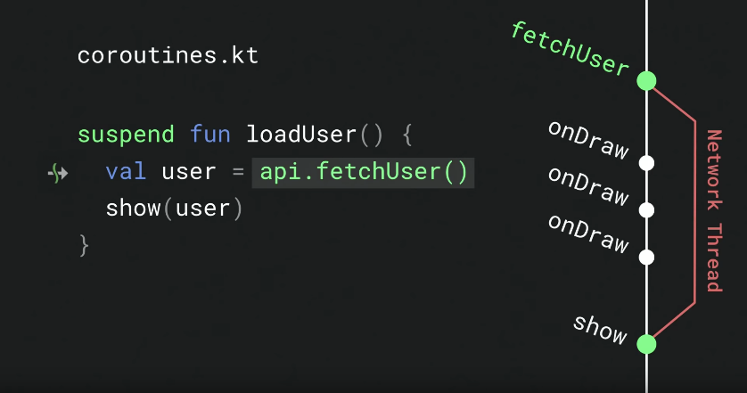




Чего не будет
Мультиплатформенность
Корутины
Производительность

Slide 6


Slide 7


Slide 8
Преимущества Kotlin
Для Java разработчиков
Быстрое обучение
Устранено множество неудобств Java
Interop: продуманный и всеобъемлющий
Tooling + конвертация
Никаких неожиданностей в Production
А также
Краткий и выразительный синтаксис
Строгая типизация = tooling
Безопасность через ограничения
Функции высшего порядка
Type-safe DSL

Slide 9
Быстрое обучение и переход
Максимальное использование экосистемы Java
Kotlin вобрал в себя большинство Java концепций
Хорошая официальная документация
Kotlin Koans. Возможность изучать Kotlin с помощью решения задач
Легко встраивается в существующий Java проект

Slide 10


Поддержка IntelliJ Idea
Конвертация Java -> Kotlin
Инспекции
Рефакторинг
Из IDEA недоступен дебаг jar-библиотек написанных на Kotlin, нужно подключать jar с исходниками

Slide 11
Первые вкусняшки
Интерполяция строк и строки с 3 кавычками
If/when/try как выражения
Destructuring
Диапазоны
Val и var
Автоматический вывод типов

Slide 12
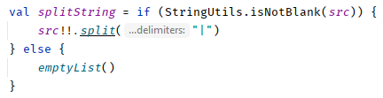
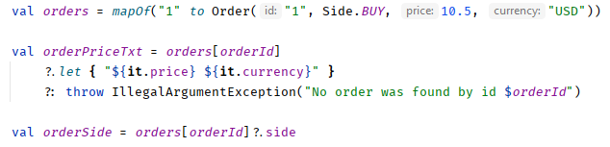
Null safety
Безопасные вызовы и let
Оператор elvis ?:
Безопасное приведение типов
Оператор !!

Slide 13
Умные приведения типов

Slide 14
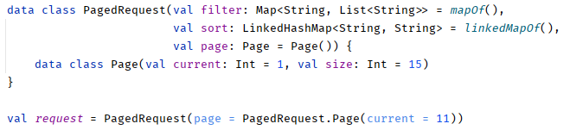
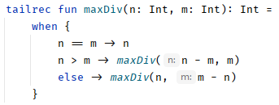
Функции
Параметры по умолчанию
Именованные параметры
Функции верхнего уровня
Локальные функции
Inline функции
Tail рекурсия

Slide 15
Функции высшего порядка
Функциональные типы
Лямбды

Slide 16
Функции расширения
Разрешаются статически
Можно ограничить область использования

Slide 17
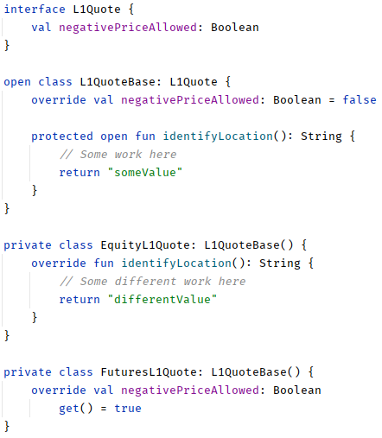
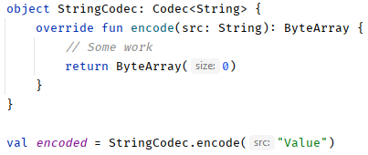
Классы и объекты
Классы закрыты по умолчанию
Override для замещения методов
Singletons на уровне языка

Slide 18
Коллекции
Mutable и Immutable коллекции
Sequence = Java Stream
Операции над коллекциями

Slide 19
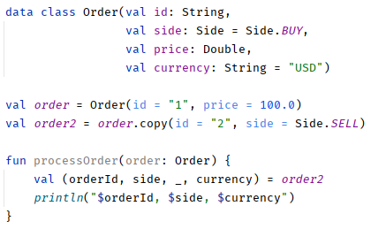
Data classes
Generated equals, hashCode, toString
Поддержка Destructuring
Копирование
Ограниченный для расширения
Специфика работы copy и desctructuring затрудняют изменение структуры data класса

Slide 20
Sealed классы
«Enums на стероидах»
Безопасный when – проверки экземпляров

Slide 21
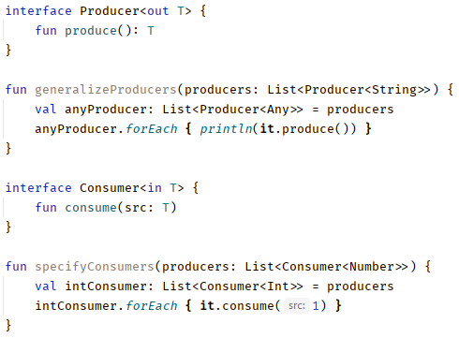
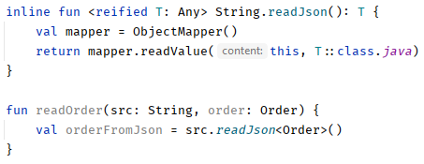
Generics
Declaration site variance
Use-site variance. Проекция типов
Type erasure –> Reified
Generics – T = T: Any? TODO подробнее
Null-safety осложняет работу с Generics особенно при interop с Java

Slide 22
Properties
Замена для getters и setters

Slide 23
Delegation

Slide 24
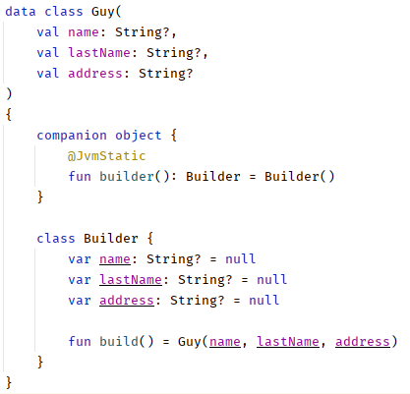

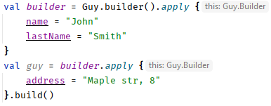
Builders в Kotlin
Нет концепции генерируемых builder…
Но было найдено решение с apply

Slide 25

Type-safe DSL
Extension функции
Лямбды с получателями
Infix функции
Вынесение последней лямбды за скобки
Перегрузка операторов
И другие конструкции языка

Slide 26
Аннотации
Указания и сложности с ними

Slide 27
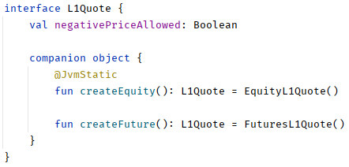
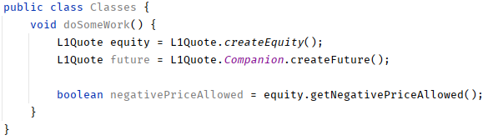
Java interop
Java классы на 99,9% без проблем используются в Kotlin
@JvmName, @JvmMultifileClass
@JvmField
@JvmStatic
-Xjvm-default
@JvmOverloads
@JvmWildcard, @JvmSuppressWildcards
@Throws

Slide 28
Groovy и Spring
Spring
Spring требует, чтобы классы были расширяемыми (open) по умолчанию -> Kotlin-spring Gradle plugin
@ConfigurationProperties с @ConstructorBinding
Поддержка coroutines в WebFlux, Spring Data Reactive, Rsocket
Router DSL, Beans DSL
Groovy: Kotlin enums с overridden методами -> EnumClass.valueOf(name)
Jackson – jackson-module-kotlin

Slide 29
И более того
Функциональные интерфейсы
Модификаторы видимости +internal, -package
Псевдонимы типов
Делегированные свойства
Сравнение по структуре == и ссылке ===
Отсутствие проверяемых исключений
Множество полезных и удобных функций стандартной библиотеки

Slide 30
Kotlin развивается
В активной разработке
Статистика проектов с Github на Котлин
Графики
Spring и Gradle в своих документациях дублируют все примеры кода на Kotlin
С декабря 2019 года Kotlin признан Google предпочтительным языком для разработки на Android
Популярность языка растет
По данным Jetbrains в 2018 году доля Kotlin составляла 9%, Java – 51%; в 2020 Kotlin - 16%, Java – 54%
По данным StackOverflow в 2018 году доля Kotlin составляла 4.7%, Java – 45.4%; в 2020 Kotlin - 8%, Java – 38.4%

Slide 31





Кто еще использует

Slide 32
Полезные ссылки
С чего начать https://kotlinlang.org/docs/tutorials/getting-started.html
Официальная документация. https://kotlinlang.org/docs/reference/
Kotlin Koans – практические вводные задачки. https://play.kotlinlang.org/koans/overview
Intellij Idea plugin для обучения Kotlin. https://plugins.jetbrains.com/plugin/10081-edutools
Небольшая, но толковая статья о Kotlin DSL. https://habr.com/ru/company/haulmont/blog/341402/

